Slide 1
Attention & Beam search
注意力模型

Slide 2
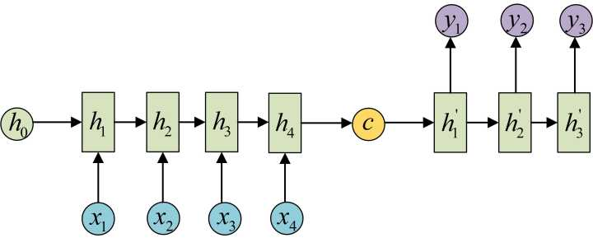
Seq2Seq的局限
编码和解码器之间的唯一联系就是一个固定长度的语义向量C。
较长较复杂的序列，则该语义向量可能无法完全表示整个序列的信息。
输入序列越长，这个现象就越严重。
包涵整个句子的信息
Notes:
它将整个序列的信息压缩到一个固定长度的向量中去了。对于短序列来说，这种做法可能问题不大，但如果是较长较复杂的队列，则该语义向量可能无法完全表示整个序列的信息。而且先输入的序列的信息会被后输入的序列信息稀释掉。输入序列越长，这个现象就越严重。如果我们得到一个有损的语义编码，那对后面的解码也很可能会产生影响。

Slide 3
Attention模型
模拟了人类的视觉注意机制而来，当观察某个画面时，注意力聚焦到其中某一部分，其余部分则变得模糊。

Slide 4
Reference
Dzmitry Bahdanau, Kyunghyun Cho, Yoshua Bengio. Neural Machine Translation by Jointly Learning to Align and Translate, 2014.
Minh-Thang Luong, Hieu Pham, Christopher D. Manning. Effective Approaches to Attention-based Neural Machine Translation, 2015.

